Slide 1
Цель работы - повышение экономичности Анадырской газомоторной ТЭЦ.
Для достижения цели, необходимо решить следующие задачи:
провести анализ работы газофицированных котельных установок;
привести описание основного оборудования и оборотной системы теплоснабжения Анадырской ГМ ТЭЦ;
провести анализ работы котла ДЕ-10-14 ГМ;
описать экспериментальное исследование конденсационного теплоутилизатора поверхностного типа;
провести расчет площади поверхности теплообмена КТ;
провести расчет экономического эффекта и расчетного срока окупаемости при установке БКЗ-420-140 НГМ на Анадырской ГМ ТЭЦ путем внедрения теплоутилизатора поверхностного типа.

Slide 2
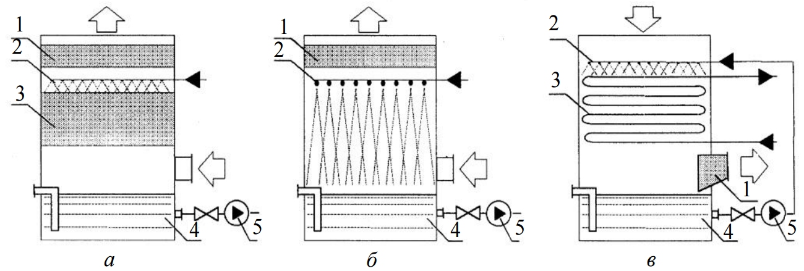
Схемы контактных теплообменников
а - с насадкой; б - без насадки; в - с «активной» насадкой (КТАН); 1 - каплеуловитель; 2 - ороситель; 3 - теплообменная насадка; 4 - поддон; 5 - насос

Slide 3
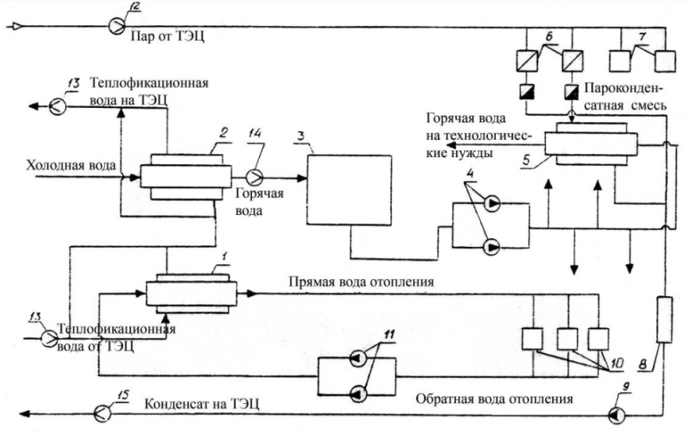
Схема существующей оборотной системы теплоснабжения

Slide 4
Основные данные теплового расчёта котла ДЕ-10-14 ГМ
НАИМЕНОВАНИЕ | ДЕ-10-14ГМ
 | Мазут | Газ
КПД котла, % | 93,8 | 82,7
Расчётный расход топлива Вр, кг/ч, м /ч | 750 | 800
Объём топочной камеры, м3 | 17,14
Лучевоспринимающая поверхность нагрева Нл, м | 38,96
Полная поверхность стен топки Не,., м2 | 41,47
Коэффициент избытка воздуха на выходе из топки ат | 1,58 | 1,55
Температура газов на выходе из топки t ,°С | 1170 | 1110
Тепловая нагрузка экранов qE, кВт/ м2 | 946,1 | 888,9
Видимое тепловое напряжение топочного объёма, qv кВт/м3 | 441,1 | 436,4
Расположение труб котельного пучка | Коридорное
Расчётная поверхность нагрева Нр, м | 117,69
Сечение для прохода газов F, м2 | 0,41
Средняя скорость газов со, м/с | 18,0 | 16,9
Коэффициент теплопередачи К, Вт/(м хК) | 233,6 | 287,9
Температура газов за пучками t, °С | 306 | 264
Тип чугунного экономайзера ВТИ | ВЭ-Х11-16п-2м
Поверхность нагрева Нэк, м2 | 236
Средняя скорость газов сог, м/с | 8,0 | 7,37
Коэффициент теплопередачи К, Вт/(м хК) | 57,7 | 73,8
Температура воды на выходе из экономайзера t,°C | 133 | 130
Температура газов за экономайзером t эк ,°С | 172 | 143

Slide 5
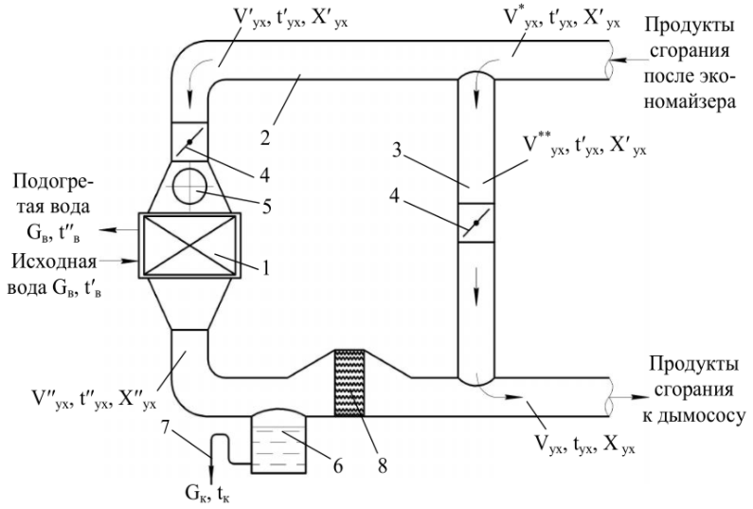
Схема теплоутилизационной установки
1 – конденсационный теплоутилизатор, 2,3 – существующий и байпасный газоходы, 4 – регулирующий клапан, 5 – люк, 6- конденсатосборник, 7 – гидрозатвор, 8 – каплеуловитель

Slide 6
Параметры котла БКЗ-420-140 НГМ
Производительность по перегретому пару | 420 т/ч (116,67 кг/с)
Давление пара в барабане | 159 кгс/см² (15,6 МПа)
Давление перегретого пара за первой задвижкой | 140 кгс/см² (13,7 МПа)
Температура перегретого пара | 545 °С
Величина наддува в топочной камере | 500 кгс/см² (49 МПа)

Slide 7
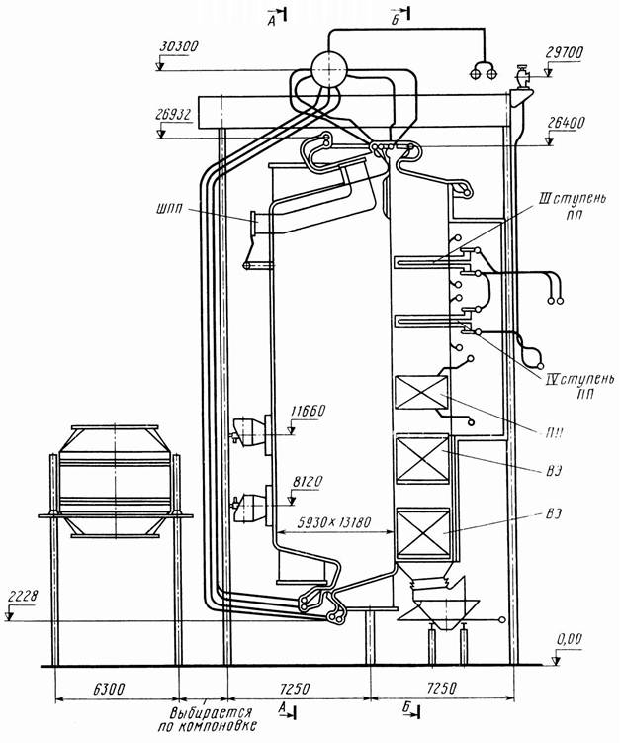
Схема конденсационного поверхностного теплоутилизатора БКЗ-420-140 НГМ

Slide 8
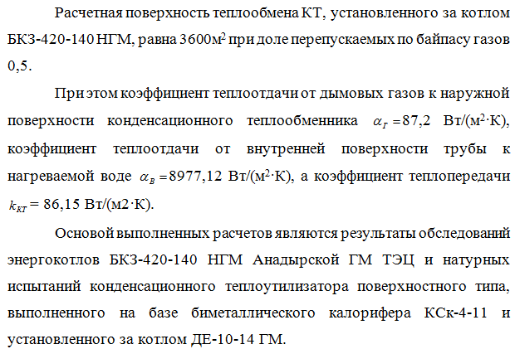
Результаты расчета

Slide 9
Экономические показатели проекта повышения экономичности АТЭЦ
№ п/п | Наименование параметра | Значение
1. | Экономия тепловой энергии | 17936 руб/час
2. | Экономия химически очищенной воды | 578,2 руб/час.
3. | Суммарное количество утилизируемой теплоты | 18,108 МВт
4. | Стоимость 1 Гкал теплоты на 01.01.2017 | 990,50 руб/Гкал
5. | Стоимость 1 т химически очищенной воды на 01.01.2017 | 37 руб/т
6. | Экономический эффект | 92,57 , млн.руб/год
7. | Срок окупаемости | 1 год

Slide 10
Выводы:
При написании работы было выполнено:
проведен анализ работы газофицированных котельных установок;
приведено описание основного оборудования и оборотной системы теплоснабжения Анадырской ГМ ТЭЦ;
проведен анализ работы котла ДЕ-10-14 ГМ;
описано экспериментальное исследование конденсационного теплоутилизатора поверхностного типа;
проведен расчет площади поверхности теплообмена КТ;
проведен расчет экономического эффекта и расчетного срока окупаемости при установке БКЗ-420-140 НГМ на Анадырской ГМ ТЭЦ путем внедрения теплоутилизатора поверхностного типа.
Анализ результатов расчетов показал, что теплопроизводительность теплоутилизатора сильно зависит от степени охлаждения продуктов сгорания и в меньшей степени – от расхода газов.
При определении экономической эффективности учитывалась экономия тепловой энергии и химически очищенной воды (конденсата водяных паров из продуктов сгорания).
Экономическая эффективность за счет работы конденсационного теплоутилизатора при числе часов работы котла БКЗ-420-140 НГМ 5000 ч/год составила 92,57 млн. руб./год.
Срок окупаемости внедрения конденсационного теплоутилизатора поверхностного типа за котлом БКЗ-420-140 НГМ на Анадырской ГМ ТЭЦ приблизительно составит 1 год.

Slide 11
Спасибо за внимание!

